Slide 1
7.1 回路矩阵
[回路矩阵] 设有向连通图 G=(V, A)，A={a_{i} | i=1..m}，G 中有确定方向的简单回路 C₁、 C₂、 … C_{k} ，定义回路矩阵 C=(c_{ij})_{k×m}
1 a_{j} ∈A 在 C_{i} 中且方向一致
c_{ij} = -1 a_{j} ∈A 在 C_{i} 中且方向相反
0 其他
[完全回路矩阵] 若 C₁、C₂、… 、C_{k} 包括了 G 的所有回路，则称 C 为 G 的完全回路矩阵，记为 C_{e} 。

Slide 2
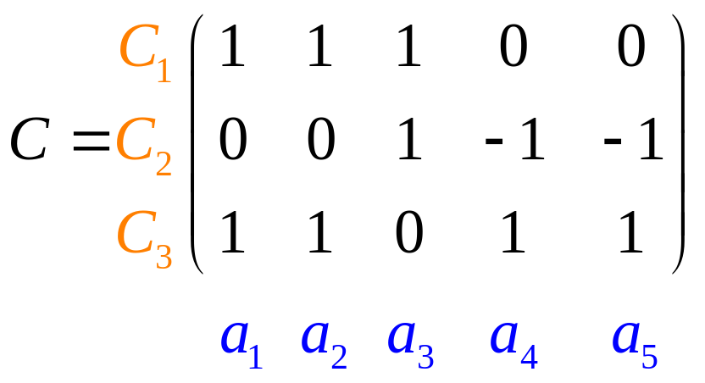
7.1 回路矩阵
[例]
a₅
C₃
a₁
a₃
C₁
C₂
a₂
a₄
一般的讨论限于连通图；
这里的回路非特指有向回路；回路方向为指定方向；
观察：上述回路矩阵中，C₃=C₁-C₂

Slide 3
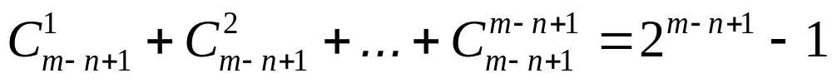
7.1 回路矩阵
[回路的数目]
对连通图 G 的一棵生成树 T，余树边有 m-n+1 条，故 G 中至少有 m-n+1 条回路。
在上述生成树 T 的余树中任取 k ≤ m-n+1 条边，都可能与生成树中的若干条边构成一条回路，且 G 中所有回路均可如此构成（或说 G 的每一条回路至少含有一条 T 的余树边），故 G 中回路数目最多有：

Slide 4
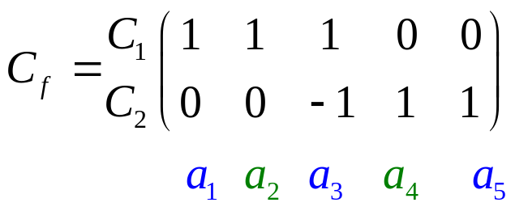
7.1 回路矩阵
[基本回路] 设 T 为有向连通图 G 的一棵生成树，T 的余树的每一边都与 T 中若干边构成唯一的回路，称之为 G 关于 T 的一条基本回路。规定基本回路的方向与相应的余树边的方向一致。
[基本回路矩阵] 由有向连通图 G 的生成树T的余树枝确定的所有基本回路构成的回路矩阵称为G的（关于T的）基本回路矩阵，记为 C_{f} 。
[例] 对生成树{a₁, a₃, a₅ }，基本回路矩阵
a₁
a₅
a₃
C₃
C₁
C₂
a₂
a₄

Slide 5
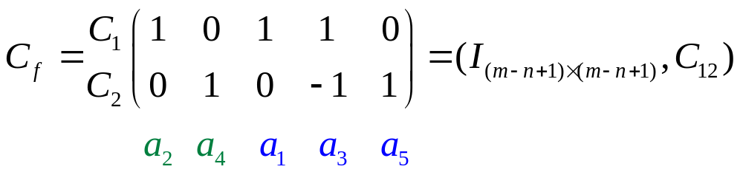
7.1 回路矩阵
调整上述矩阵弧的位置后，得矩阵：
[定理7-1-1] 有向连通图 G=(V, A)，n=|V|，m=|A|，则其任意基本回路矩阵 C_{f} 的秩 r(C_{f} ) = m-n+1。
[证明] 由 C_{f} =( I _{(m-n+1)×(m-n+1)}, C₁₂) 得证。

Slide 6
7.1 回路矩阵
[定理7-1-2] 有向连通图 G=(V, A) 的关联矩阵 B 和回路矩阵 C中各弧的排列次序一致时，有 B⋅C^{T}=0 （即B和C正交）。
[证明] 观察 (B⋅C^{T})_{ij}= b_{i1}c_{j1}+ b_{i2}c_{j2}+ …+ b_{im}c_{jm} ，m=|A|
各项中当且仅当边 a_{l} 关联于 v_{i} 且 a_{l}∈C_{j} 时，b_{il}c_{jl} ≠0。满足条件的 v_{i} 的关联边在 C_{j} 上两两配对，4种关系示意如下：
a_{k}
v_{i}
a_{l}
v_{i}
a_{k}
a_{l}
C_{j}
C_{j}
①
②
v_{i}
③
④
a_{k}
a_{l}
a_{k}
v_{i}
a_{l}
C_{j}
C_{j}

Slide 7
7.1 回路矩阵
a_{k}
v_{i}
a_{l}
v_{i}
a_{k}
a_{l}
C_{j}
C_{j}
①
②
v_{i}
③
④
a_{k}
a_{l}
a_{k}
v_{i}
a_{l}
C_{j}
C_{j}
① b_{ik}c_{jk}+ b_{il}c_{jl} =(-1)⋅1+1⋅1=0
② b_{ik}c_{jk}+ b_{il}c_{jl} = (-1)⋅1+(-1)⋅(-1)=0
③ b_{ik}c_{jk}+ b_{il}c_{jl} =1⋅(-1)+1⋅1=0
④ b_{ik}c_{jk}+ b_{il}c_{jl} =1⋅(-1)+(-1)⋅(-1)= 0
故 (B⋅C^{T})_{ij}= 0 ，从而得 B⋅C^{T}= 0

Slide 8
7.1 回路矩阵
[结论1] 将列适当排列后，C_{f} =( I_{(m-n+1)×(m-n+1)} , C₁₂), 下面考察 C₁₂ 各列对应边的拓扑结构解释。
将 B_{k} 的列按 C_{f} 排列并分块，记为 B_{k} =(B₁₁, B₁₂)，由上述定理证明过程易知基本关联矩阵 B_{k} 和基本回路矩阵的正交性也成立：B_{k}⋅C_{f}^{T}=0 。
故 B₁₁+ B₁₂ ⋅C₁₂^{T}=0
即 B₁₁= -B₁₂ ⋅C₁₂^{T}
故 B_{k} =( -B₁₂ ⋅C₁₂^{T} , B₁₂) = B₁₂ ⋅( -C₁₂^{T} , I )
而 r(B_{k} ) = n-1，故只能 r(B₁₂ ) = n-1，即 | B₁₂ | ≠ 0
由[定理3-2-5]知此时 B₁₂ 各列对应的弧构成 G 的一棵树。
也即 C₁₂ 各列对应的弧构成 G 的一棵树。

Slide 9
7.1 回路矩阵
[结论2] 由基本关联矩阵可求基本回路矩阵
由：B₁₁+ B₁₂ ⋅C₁₂^{T}=0 以及 B₁₂ 可逆（| B₁₂ | ≠ 0）
得：C₁₂^{T} = -B₁₂⁻¹ ⋅ B₁₁
故：C₁₂ = -B₁₁^{T} ⋅ B₁₂^{-T}
即：C_{f} =( I_{(m-n+1)×(m-n+1)} , C₁₂)= =( I_{(m-n+1)×(m-n+1)} , -B₁₁^{T} ⋅ B₁₂^{-T})

Slide 10
7.1 回路矩阵
[结论3] 完全回路矩阵 C_{e} 的秩
已知 r(C_{f} ) = m-n+1
故： r(C_{e}) ≥ r(C_{f} ) = m-n+1
又： r(B ⋅C_{e}^{T}) ≥ r(B)+r(C_{e}^{T})-m（B_{n×m}，C_{e}^{T} _{m×L}应用矩阵论）
即： 0 ≥ (n-1)+r(C_{e}^{T})-m ( 由于 B ⋅Ce^{T}=0，r(B) = n-1)
得： r(C_{e}) ≤ m-n+1
故： r(C_{e}) = m-n+1
[结论3]的拓扑意义：在图的 Euler 子图集合中独立的回路有 (m-n+1) 个，所有回路可由这些独立回路表出。

Slide 11
7.1 回路矩阵
[定理7-1-3] 从图 G 的基本回路矩阵中任取 (m−n+1) 列组成一个(m-n+1) 阶行列式，它的值非零的充要条件是：这些列正好对应于 G 的某一余树的 (m-n+1) 条边。
[证明] 适当编排 C_{f} =(C₁₁, C₁₂)，使得 C₁₁ 对应列为所选取的列，将 B_{k} 的列按 C_{f} 排列并分块，记为 B_{k} =(B₁₁, B₁₂) 。
⇐ 此时 C₁₂或 B₁₂ 的列对应于 G 的一棵生成树，由[定理3-2-5] |B₁₂|≠0，即 B₁₂ 可逆。由 B_{k}⋅C_{f}^{T}=0 得：B₁₁⋅C₁₁^{T}+ B₁₂⋅C₁₂^{T}=0
故 C₁₂ = -C₁₁⋅B₁₁^{T}⋅B₁₂^{-T}
从而 C_{f} =(C₁₁, C₁₂) = C₁₁ ⋅ ( I , -B₁₁^{T}⋅B₁₂^{-T})，
又 r(C_{f} ) = m-n+1 故 |C₁₁| ≠0。

Slide 12
7.1 回路矩阵
⇒ 由 B₁₁⋅C₁₁^{T}+ B₁₂⋅C₁₂^{T}=0
得 B₁₁⋅C₁₁^{T}= -B₁₂⋅C₁₂^{T}
又 |C₁₁| ≠ 0 即 C₁₁ 可逆
得 B₁₁ = -B₁₂⋅C₁₂^{T} ⋅C₁₁^{-T}
故 B_{k} =(B₁₁, B₁₂) = B₁₂⋅(-C₁₂^{T} ⋅C₁₁^{-T}, I )
再由 r(B_{k}) = n−1 得 |B₁₂| ≠ 0
由[定理3-2-5] B₁₂ 各列的弧对应于 G 的一棵生成树 T。此时 B₁₁ 各列的弧即 C₁₁ 各列的弧对应于 T 的余树。

Slide 13
7.2 割集
[割集] 设图 G=(V, A)，S⊆A，若 ① 从 G 上去除 S 中的边，得到新图的连通分支数刚好比 G 多1；② S 的任何真子集都不具备性质①。则称 S 为 G 的一个割集。
[例] {a, b}、{c, d}都是割集，
{a, b, c, d} 不是割集。
c
a
b
d

Slide 14
7.2 割集
[定理7-2-1] 设 T 是连通图 G 的一棵生成树，则 G 的每一个割集 S 都至少含有 T 的一条边。
[证明] 否则 T 存在于图G−S中，即图G−S是连通的，从 G 上去除 S 中的边后连通分支数没有改变，与 S 是割集相矛盾。
[定理7-2-2] 连通图中任一回路与任一割集都有偶数条公共边。
[证明] 设割集 S 将连通图 G 分为不连通的 G₁ 和 G₂ 两部分。对G 的任何一条回路 C：① 若 C 只经过 G₁ 的顶点或只经过G₂ 的顶点，则 C 与 S 没有公共边。② 若 C 经过 G₁ 的顶点和 G₂ 的顶点，则从起点出发经 C 回到出发点须在 G₁ 和 G₂间作若干次往复，每次往复都包含了 S 的两条边。

Slide 15
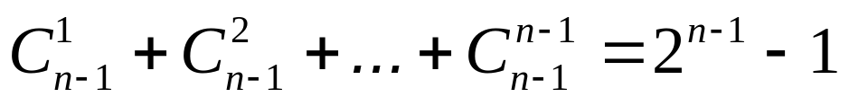
7.2 割集
[割集的数目]
对连通图 G 的一棵生成树 T，任取一条树枝，都可与 T 的若干弦一起构成一个割集。故 G 中至少存在 n-1个割集。
任取 T 中 k ≤ n-1 条树枝，都可能与 T 的若干弦一起构成 G 的一个割集。故 G 中割集数目最多有 ：

Slide 16
7.2 割集
[有向割集] 有向连通图 G 的割集 S 将 G 分为 G₁ 和 G₂ 两部分，S 的方向定义为从其中一部分指向另一部分。定义了方向的割集称为有向割集。
[基本割集] 设 T 是 G=(V,A) 的一棵生成树，a_{i} 是 T 的一条树枝。若 S_{i} 为 G 的一个割集， a_{i} ∈S_{i} 且 S_{i} 中再无 T 中树枝，则称 S_{i} 为 G（关于T，由 a_{i} 确定）的一个基本割集。S_{i} 的方向与 a_{i} 的方向一致。

Slide 17
7.2 割集
[定理7-2-3] 设 T 是连通图 G 的一棵生成树，e 是 T 的一条弦，C 是由 e 确定的 T+e 中的基本回路。则 e 包含在由 C 中除 e 外的每条边（T的树枝）确定的基本割集中，而不在其他的基本割集中。
[证明] ① 设 b∈C且 b≠e，S 是 b 确定的基本割集。由[定理7-2-2] C 和 S 除了b 外应该还有一条公共边。S 除了 b 以外其它边都是 T 的余树边，而 C 中只有 e 是 T 的余树边，所以此公共边只能是 e，也即 e 包含在 S 中。② 若 e 被包含在一个由 T 的树枝 h 确定的基本割集 S′ 中，由[定理7-2-2] C 和 S′ 除了 e 外应该还有一条公共边。 C 除了 e 以外其它边都是 T 的树枝，而 S 中只有 h 是 T 的树枝，所以此公共边只能是 h，也即 h 包含在 C 中。

Slide 18
7.2 割集
[定理7-2-4] 设 T 是连通图 G 的一棵生成树，b 是 T 的一条树枝，S 是由 b 确定的 G 的基本割集。则 b 包含在由 S 中除 b 外的每条弦确定的基本回路上，而不在其他的基本回路上。
[证明] 练习。

Slide 19
7.3 割集矩阵
[割集矩阵] 设有向连通图 G=(V, A)，A={a_{i} | i=1..m}，G 中有确定方向的割集S₁、S₂、… 、S_{k}，定义割集矩阵 S=(s_{ij})_{k×m}
1 a_{j} 在 s_{i} 中且方向一致
s_{ij} = -1 a_{j} 在 s_{i} 中且方向相反
0 其他
若 S₁、S₂、… 、S_{k} 包含了中所有割集，称 S 为 G 的完全割集矩阵，记为 S_{e} 。
[基本割集矩阵] 由有向连通图 G 的生成树T的树枝确定的所有基本割集构成的割集矩阵称为 G 的（关于T的）基本割集矩阵,记为 S_{f} 。

Slide 20
7.3 割集矩阵
[定理7-3-1] 有向连通图 G=(V, A)，n =|V|，m =|A|，则其任意基本割集矩阵 S_{f} 的秩 r(S_{f} ) = n-1。
[证明] 将第 k 个基本割集对应的树枝放在第 (m-n+1+k) 列，得到 S_{f} =(S₁₁, I _{(n-1)×(n-1)}) ，故 r(S_{f} ) = n-1 。

Slide 21
7.3 割集矩阵
[定理7-3-2] 有向连通图 G=(V, A) 的割集矩阵 S 和回路矩阵 C 中各弧的次序一致时，有 C⋅S^{T}=0。（正交性）
[证明] (C⋅S^{T})_{ij}= c_{i1}s_{j1}+ c_{i2}s_{j2}+ …+ c_{im}s_{jm} ，m=|A|
各项中当且仅当边 a_{l}∈c_{i} 且 a_{l} ∈ s_{j} 时，c_{il}s_{jl} ≠0。
由[定理7-2-2] ，C 与 S 有偶数条公共边。任意一对公共边 a_{k}, a_{l} 和 C、S 的8种关系示意如下：
S_{j}
S_{j}
a_{k}
a_{l}
a_{k}
a_{l}
C_{i}
①
②
C_{i}
③
④
S_{j}
S_{j}
a_{k}
a_{l}
a_{k}
a_{l}
C_{i}
C_{i}

Slide 22
7.3 割集矩阵
S_{j}
S_{j}
a_{k}
a_{l}
a_{k}
a_{l}
C_{i}
⑤
⑥
C_{i}
⑦
⑧
S_{j}
S_{j}
a_{k}
a_{l}
a_{k}
a_{l}
C_{i}
C_{i}
①c_{ik}s_{jk}+ c_{il}s_{jl} =1⋅1+1⋅(-1)=0 ②c_{ik}s_{jk}+ c_{il}s_{jl} = 1⋅1+(-1)⋅1=0
③c_{ik}s_{jk}+ c_{il}s_{jl} =(-1)⋅(-1)+1⋅(-1)=0 ④c_{ik}s_{jk}+ c_{il}s_{jl} =(-1)⋅(-1)+(-1)⋅1= 0
⑤c_{ik}s_{jk}+ c_{il}s_{jl} =1⋅(-1)+1⋅1=0 ⑥c_{ik}s_{jk}+ c_{il}s_{jl} = 1⋅(-1)+(-1)⋅(-1)=0
⑦c_{ik}s_{jk}+ c_{il}s_{jl} =(-1)⋅1+1⋅1=0 ⑧c_{ik}s_{jk}+ c_{il}s_{jl} =(-1)⋅1+(-1)⋅(-1)= 0
故 (C⋅S^{T})_{ij}= 0 ，从而得 C⋅S^{T}= 0 或 S⋅C^{T}= 0

Slide 23
7.3 割集矩阵
[结论1] 完全割集矩阵 S_{e} 的秩 r(S_{e}) = n-1
由 r(C_{e} ⋅S_{e}^{T}) ≥ r(C_{e})+r(S_{e}^{T})-m
即 0 ≥ (m-n+1)+r(S_{e}^{T})-m
得 r(S_{e}) ≤ n-1
又 r(S_{e}) ≥ r(S_{f} ) = n-1 故 r(S_{e}) = n-1
[结论2] 基本割集矩阵与基本回路矩阵的互换性
对于 G 的一棵生成树，将 G 的边作适当排列，令余树边在前，树枝在后，构造得到的 S_{f} 和 C_{f} 的形式为：
S_{f} =（S₁₁，I）和 C_{f} =（I，C₁₂）
由 C_{f}⋅S_{f}^{T}=0 得 S₁₁ = -C₁₂^{T}

